Slide 2
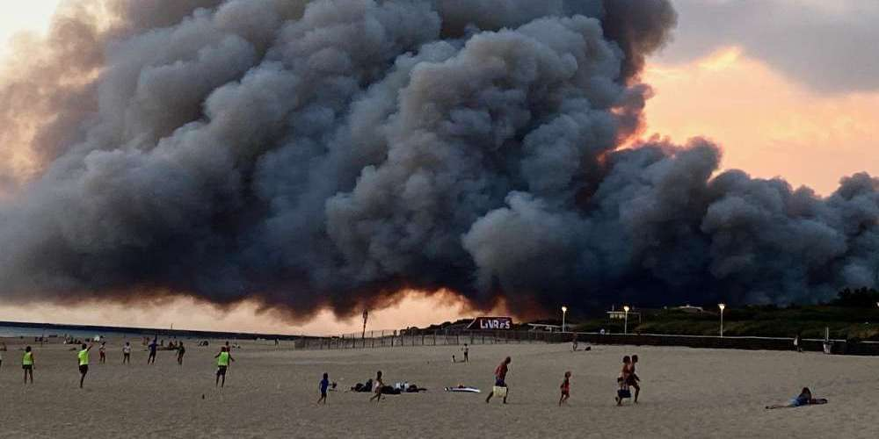

Slide 3
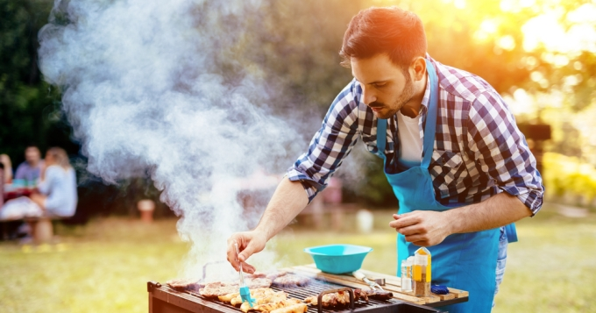
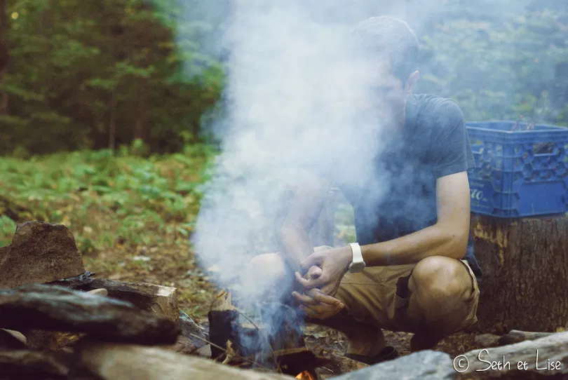

Slide 4
Survol du livre de l’Ecclésiaste

Slide 5
L’ECCLESIASTE

Slide 6
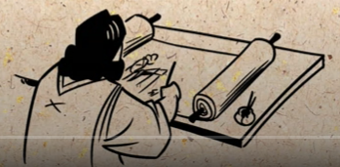
ECCLESIASTE
Présentation de l’enseignant 1:1
Conclusion et évaluation des propos de l’enseignant 12:9-14
L’auteur ( 1:1 , 12:9-14)

Slide 7
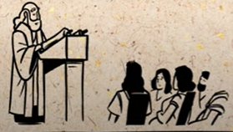
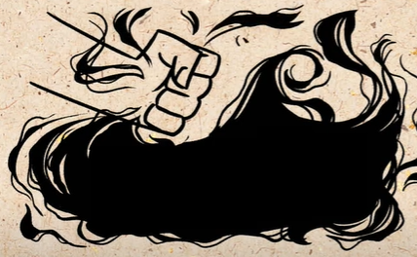
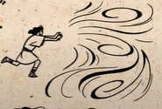
ECCLESIASTE
L’enseignant
HEVEL, HEVEL, tout est absolument HEVEL
HEVEL, HEVEL, tout est absolument HEVEL
HEVEL, HEVEL, tout est absolument HEVEL
Présentation de l’enseignant 1:1
Conclusion et évaluation des propos de l’enseignant 12:9-14
L’auteur ( 1:1 , 12:9-14)

Slide 8
ECCLESIASTE
L’enseignant
HEVEL, HEVEL, tout est absolument HEVEL
Le temps
HEVEL, HEVEL, tout est absolument HEVEL
HEVEL, HEVEL, tout est absolument HEVEL
Présentation de l’enseignant 1:1
Conclusion et évaluation des propos de l’enseignant 12:9-14
1:3-11
L’auteur ( 1:1 , 12:9-14)

Slide 9
ECCLESIASTE
L’enseignant
HEVEL, HEVEL, tout est absolument HEVEL
Le temps
La mort
HEVEL, HEVEL, tout est absolument HEVEL
HEVEL, HEVEL, tout est absolument HEVEL
Présentation de l’enseignant 1:1
Conclusion et évaluation des propos de l’enseignant 12:9-14
1:3-11
11:7 12:7
L’auteur ( 1:1 , 12:9-14)

Slide 10
Survol du livre de l’Ecclésiaste
Ecc.1: 2-3
2 Vanité des vanités, dit le Maître, oui, vanité des vanités, tout est dérisoire.
3 Quel avantage l'homme retire-t-il de toute la peine qu'il se donne sous le soleil ?

Slide 11
Survol du livre de l’Ecclésiaste
Valeurs recherchées pour donner du sens à sa vie :
Les richesses - 5.9 « Celui qui aime l'argent n'en sera jamais rassasié et celui qui aime les richesses n'en profitera pas. »
Les plaisirs - 2.1 « les plaisirs ? Qu’est-ce que cela me rapporte ? »
Le savoir - 1.18 « augmentez votre savoir, vous augmenterez vos souffrances »
Le progrès - 1.9 « Ce qui a été, c’est ce qui sera : ce qui s’est fait, c’est ce qui se fera, il n’y a rien de nouveau sous le soleil. »
La sagesse - 2.14-16 « Un même sort attend le sage et l’insensé »,

Slide 12
Survol du livre de l’Ecclésiaste
Ecc.2: 9-20
9 Je suis devenu grand, plus grand que n'importe qui avant moi à Jérusalem, sans rien perdre de ma sagesse. 10 Je n'ai rien refusé à mes yeux de tout ce qu'ils réclamaient, je n'ai privé mon cœur d'aucune joie. En effet, mon cœur était réjoui par tout mon travail, et c'est toute la part que j'en ai retirée. 11 Puis j'ai réfléchi à tout ce que mes mains avaient entrepris, à la peine que j'avais eue pour le faire, et j'ai constaté que tout n'est que fumée et revient à poursuivre le vent. Il n'y a aucun avantage à retirer de ce qu'on fait sous le soleil.
17 Alors j'ai détesté la vie. Oui, ce qui se fait sous le soleil m'a déplu, car tout n'est que fumée et revient à poursuivre le vent. 18 J'ai détesté tout le travail que j'ai accompli sous le soleil et dont je dois laisser la jouissance à l'homme qui me succédera. 19 Et qui sait s'il sera sage ou fou? Pourtant, il sera maître de tout mon travail, de tout le fruit de ma sagesse sous le soleil. Cela aussi, c'est de la fumée.
20 J'en suis venu à désespérer à cause de toute la peine que je me suis donnée sous le soleil.

Slide 13
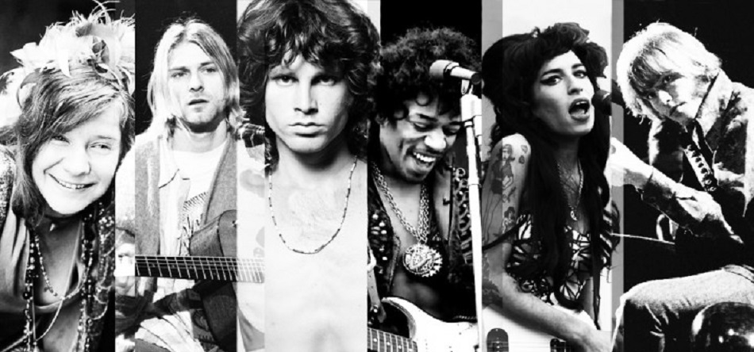

Slide 14
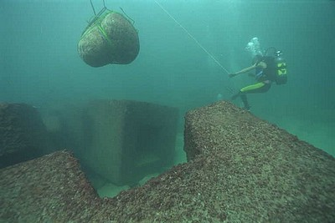
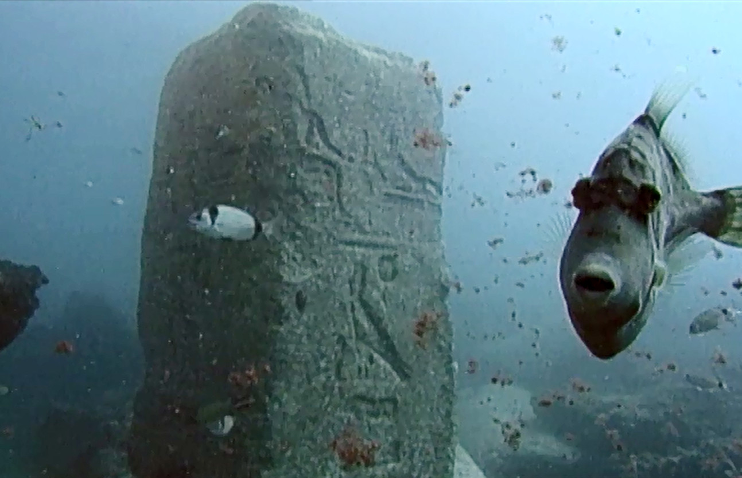

Slide 16
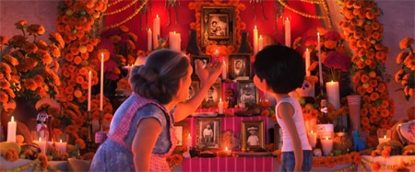

Slide 17
Survol du livre de l’Ecclésiaste

Slide 18
Survol du livre de l’Ecclésiaste
Valeurs capables de rendre la vie meilleure :
Le travail 5.11 « le travailleur a le sommeil doux »
4.5 « la paresse détruit l’homme » et 10.18 – 11.4 « engendre la pauvreté et la ruine
9.10 « Tout ce que tu trouves à faire, fais-le avec la force que tu as »

Slide 19
Survol du livre de l’Ecclésiaste
Valeurs capables de rendre la vie meilleure :
Le travail
La sagesse 9.17-18 « Les paroles des sages tranquillement écoutées valent mieux que les cris de celui qui domine parmi les hommes stupides.
La sagesse vaut mieux que les instruments de guerre »
10.10 « La sagesse a l'avantage de
donner le succès. »
10. 2 « L'esprit du sage le dirige du bon côté, tandis que celui de l'insensé le pousse du mauvais côté. »

Slide 20
Survol du livre de l’Ecclésiaste
Valeurs capables de rendre la vie meilleure :
Le travail
La sagesse
La joie 3.12 « Aussi ai-je conclu qu'il n'y a rien
d'autre qui soit bon pour lui que jouir du
bonheur et se donner du bon temps durant sa
vie. »
3.22 « il n'y a pour l'homme rien de bon sinon de jouir de ses œuvres »
9.7-9 «Va, mange ton pain dans la joie et bois de bon coeur ton vin, car Dieu prend plaisir dès maintenant à ce que tu fais.
Jouis de la vie avec la femme que tu aimes »
11.7 « Douce est la lumière et il est bon de voir le soleil. »

Slide 21
Survol du livre de l’Ecclésiaste
« … sous le soleil »

Slide 22
Survol du livre de l’Ecclésiaste
« … sous le soleil »
3.11 « Dieu fait toute chose belle en son temps. Il a implanté au tréfonds de l'être humain le sens de l'éternité. »
11.8 « C'est pourquoi, si l'homme vit de nombreuses années, qu'il les passe toutes dans la joie, mais qu'il n'oublie pas que les jours sombres seront nombreux et que tout ce qui est à venir est dérisoire. »

Slide 23
Survol du livre de l’Ecclésiaste
« … sous le soleil »
11.9 « Jeune homme, réjouis-toi dans ton adolescence ! Que ton cœur soit en fête aux jours de ta jeunesse ! Suis donc les élans de ton cœur et tout ce qui te fait plaisir, mais n'oublie pas que Dieu te demandera compte de tout ce que tu fais. »
12.1; 6-7« Tiens compte de ton Créateur au temps de ta jeunesse », « Oui, tiens compte de Lui avant que ne se rompe le fil d'argent, que ne se brise la coupe d'or, et que la jarre ne se casse à la source, que la poulie brisée ne tombe dans le puits, que la poussière ne retourne à la terre d'où elle était venue, que le souffle de vie ne remonte vers Dieu qui l'a donné. »

Slide 24
Survol du livre de l’Ecclésiaste
12.13-14 « Écoutons bien la conclusion de tout ce discours : Sois rempli de respect pour Dieu et obéis à ses commandements, car c'est là l'essentiel pour l'homme. En effet, Dieu jugera toute œuvre, même celles qui ont été accomplies en cachette, les bonnes et les mauvaises.»

Slide 25
Survol du livre de l’Ecclésiaste
Proverbes 9.10 « La clé de la sagesse, c'est de révérer l'Eternel. »

Slide 26
Survol du livre de l’Ecclésiaste
Matthieu 16.26 « Que servira-t-il à un homme de gagner le monde entier, s'il perd son âme? »
Matthieu 6.33 « Recherchez d'abord le royaume et la justice de Dieu, et tout cela vous sera donné en plus. »

Slide 27
Survol du livre de l’Ecclésiaste

